Slide 1
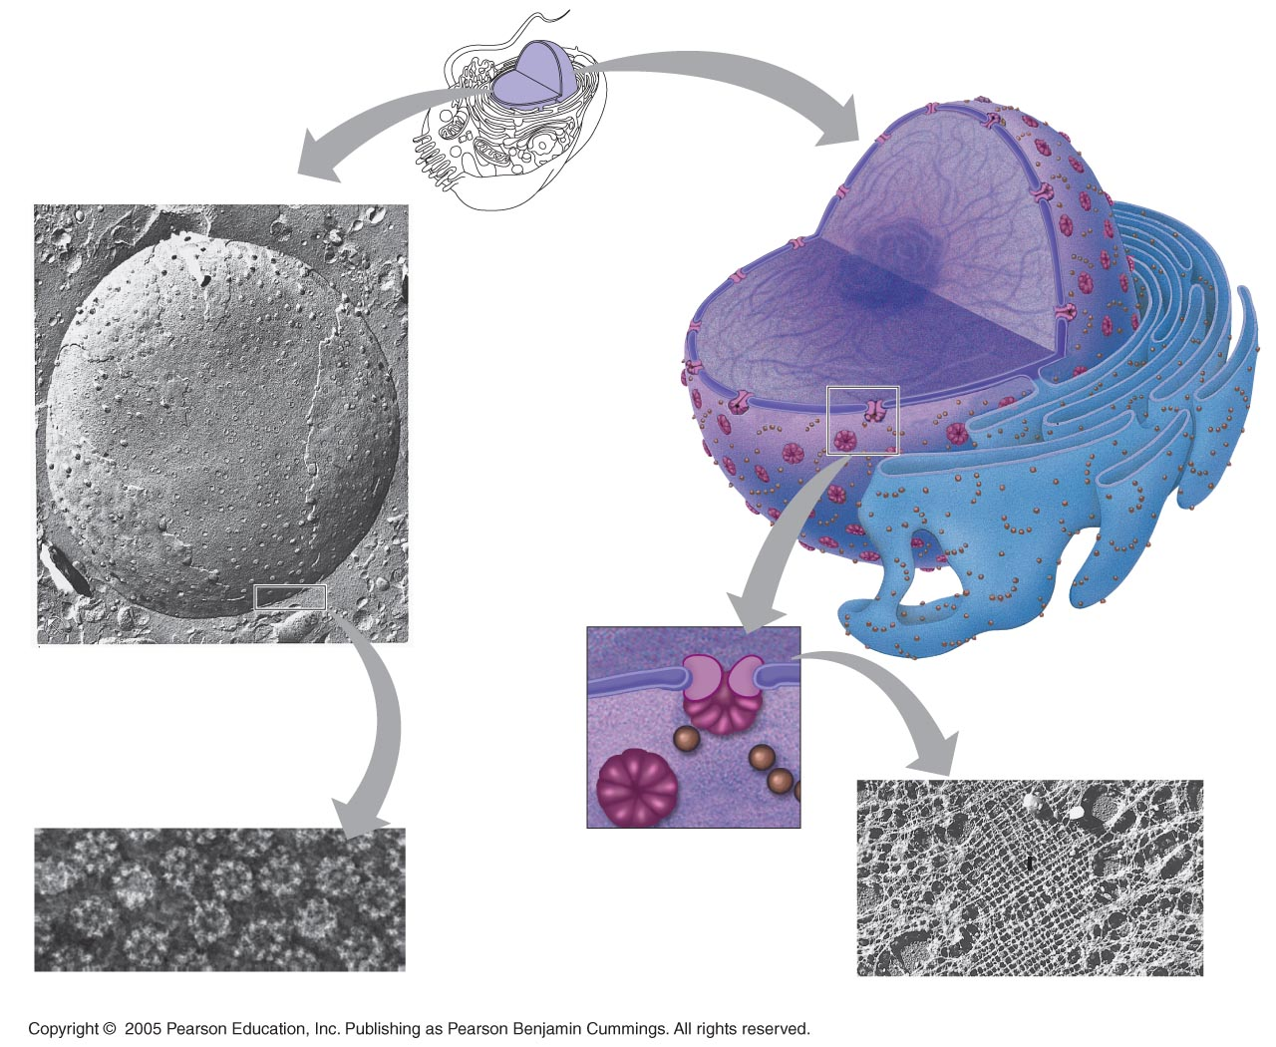
LE 6-10
Membrana nuclear
Nucleus
Nucleus
1 µm
Nucleolus
Chromatin
Nuclear envelope:
Inner membrane
Outer membrane
Nuclear pore
Pore
complex
Rough ER
Surface of nuclear envelope
Ribosome
1 µm
0.25 µm
Close-up of nuclear
envelope
Pore complexes (TEM)
Nuclear lamina (TEM)

Slide 2
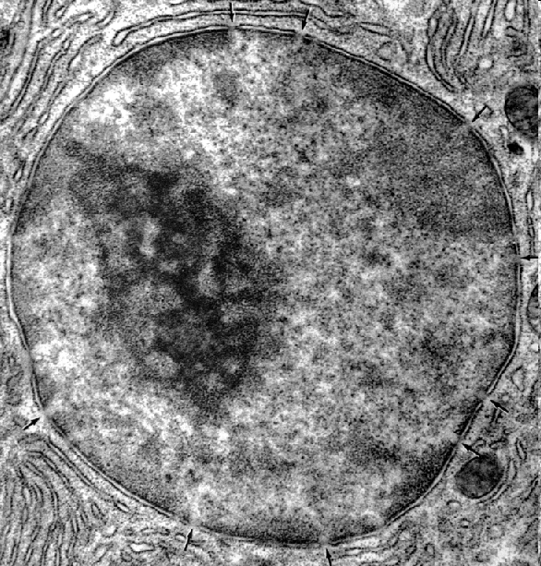
UD. III. BIOLOGIA CEL·LULAR. Ll. III. 1. Organització cel·lular
7. Nucli

Slide 3
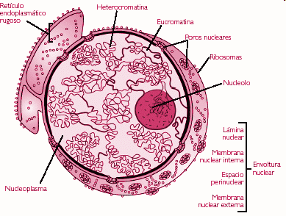
UD. III. BIOLOGIA CEL·LULAR. Ll. III. 1. Organització cel·lular
7. Nucli: el nucleol

Slide 4
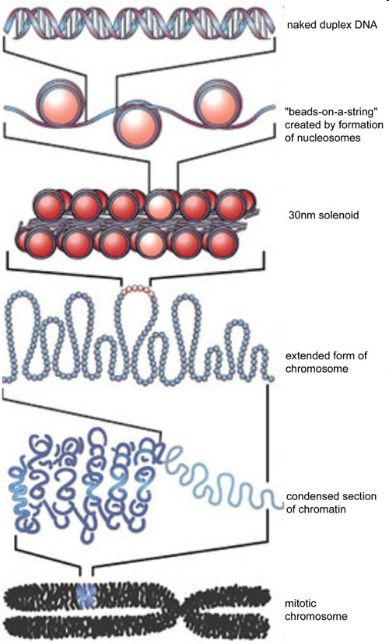
UD. III. BIOLOGIA CEL·LULAR. Ll. III. 1. Organització cel·lular
8. Cromosomes

Slide 5
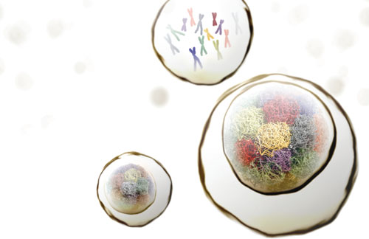
Misteli, T. (2011). La vida interior del genoma. Investigación y Ciencia. Abril, 2011. pàg: 82-89

Slide 6
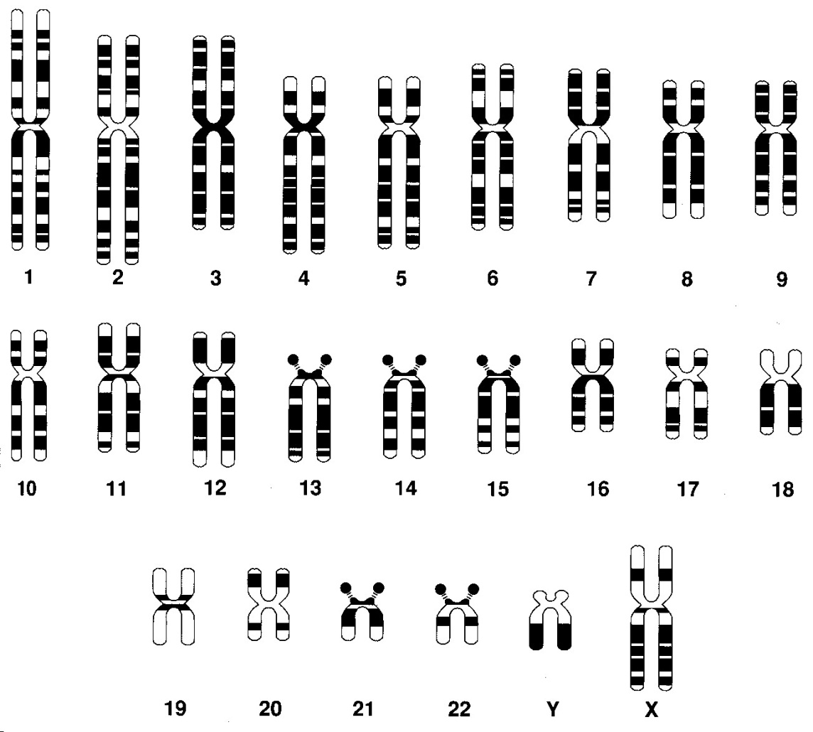
Cariotip

Slide 7
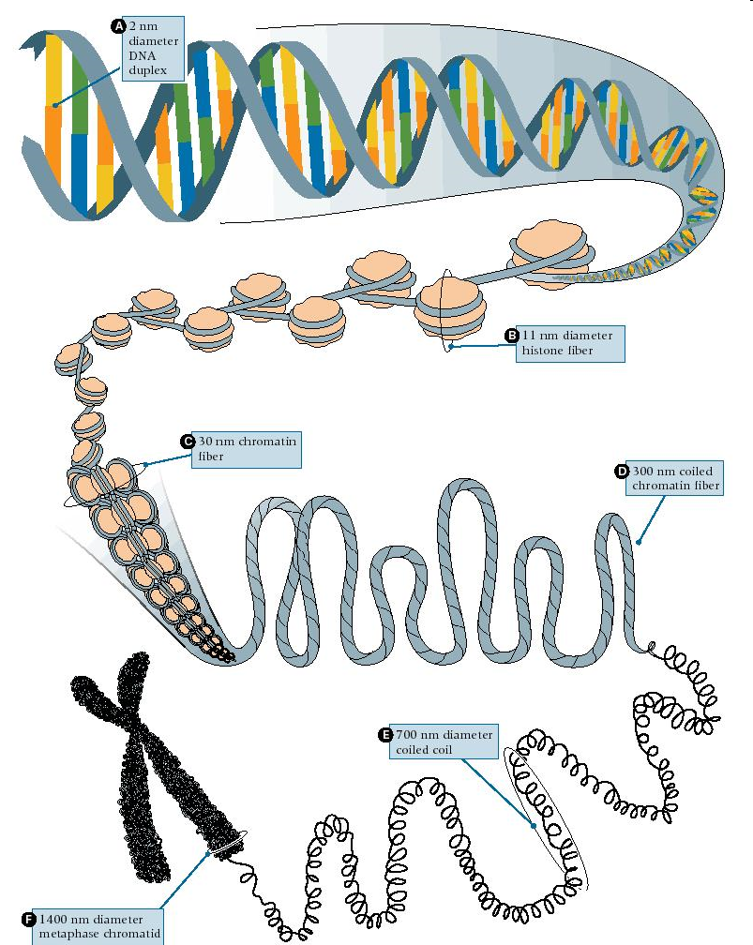
UD. III. BIOLOGIA CEL·LULAR. Ll. III. 1. Organització cel·lular
8. Cromosomes

